Slide 1
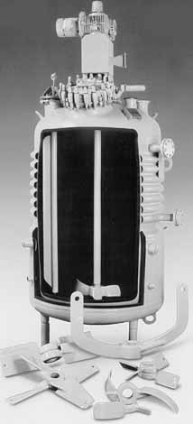
Reactores Químicos
Dimensionamento de reactores ideais
Operação isotérmica e não isotérmica
Preparação e Caracterização de Catalisadores

Slide 2
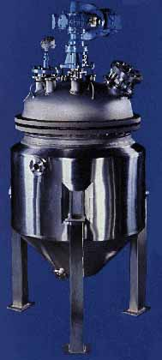
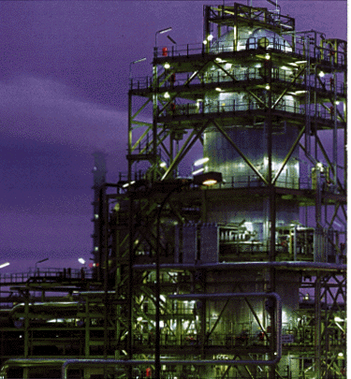

Slide 3
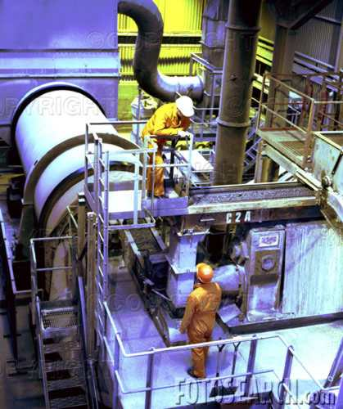
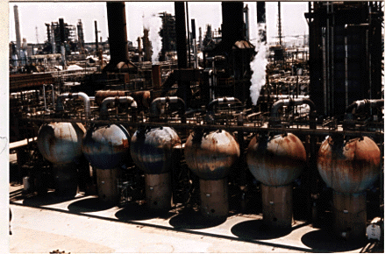

Slide 4

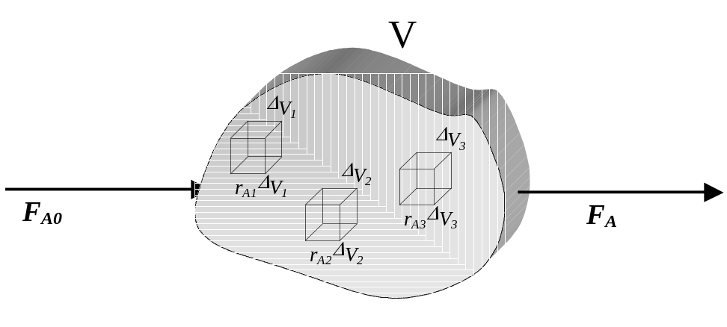

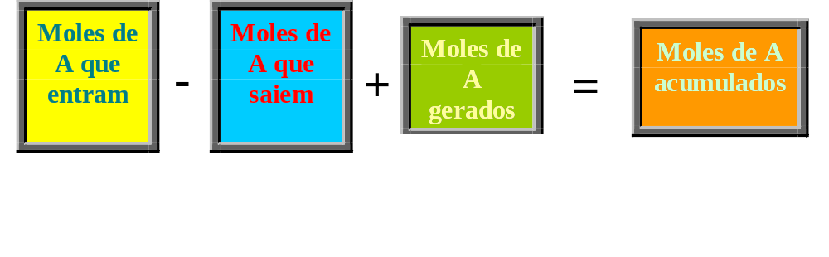
Equação geral de balanço molar

Slide 5
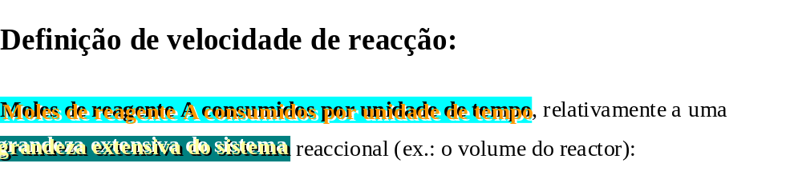
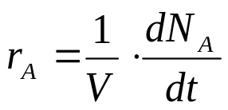
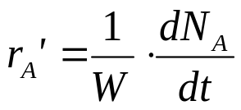
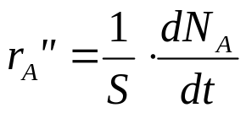
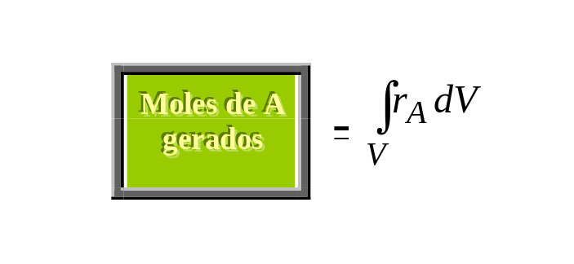

Slide 6
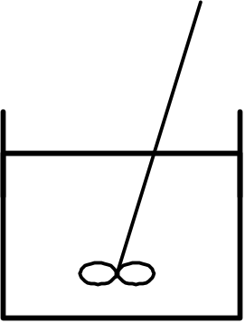
Reactores ideais
Reactores do tipo tanque agitado
Mistura perfeitamente homogénea em todos os pontos do reactor
Reactores Tubulares
Mistura perfeitamente homogénea numa secção recta

Slide 7
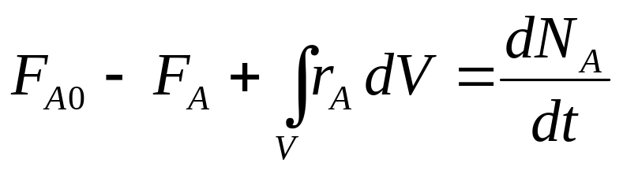
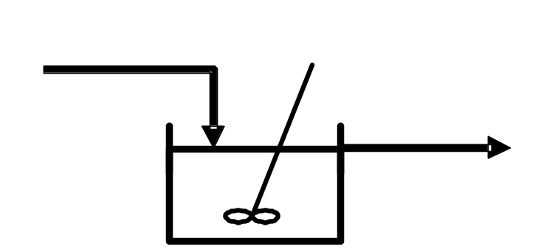
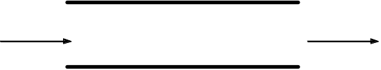
Reactores Ideais
Batch
ou descontínuo
CSTR
Continuous Stirred Tank Reactor
PFR
Plug Flow Reactor
ou tubular

Slide 8
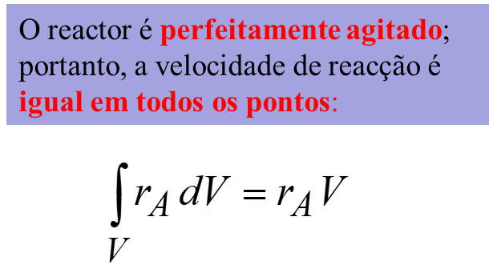
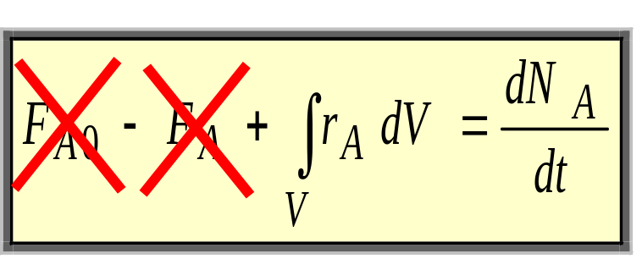
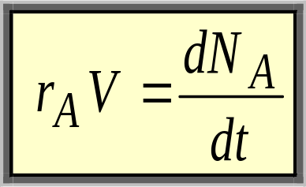
Balanço ao reactor Batch
Não há correntes de entrada nem de saída:

Slide 9
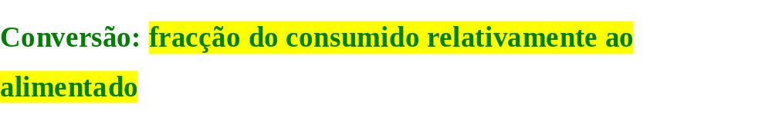
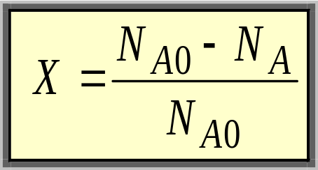

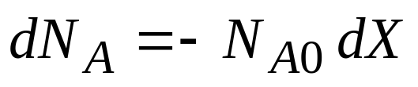
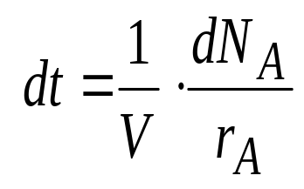
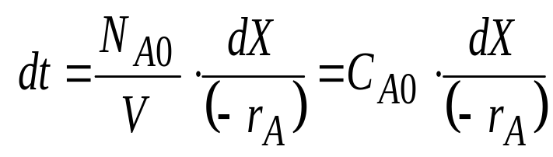
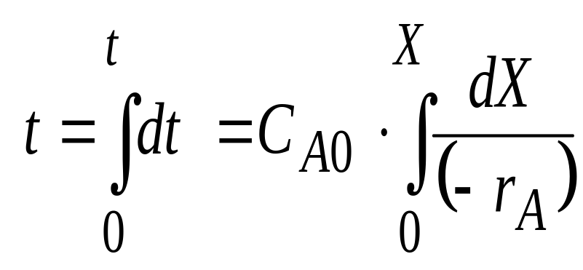

Slide 10
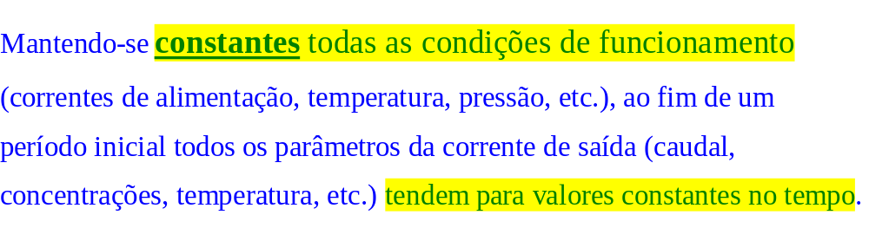
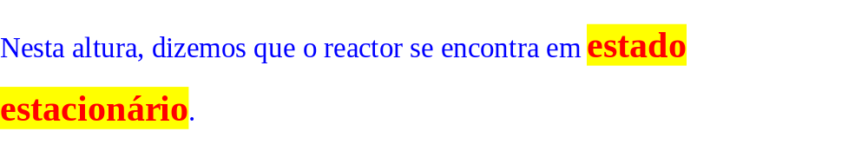
Reactores contínuos
V
τ
=
Tempo espacial
v
V
–
volume do
reactor
v
–
caudal
volumétrico

Slide 11
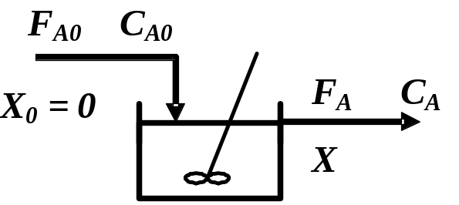

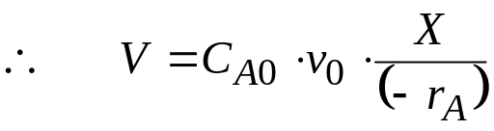
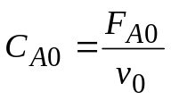
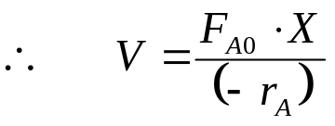

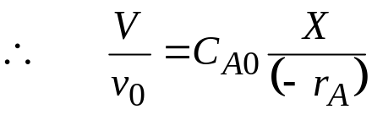
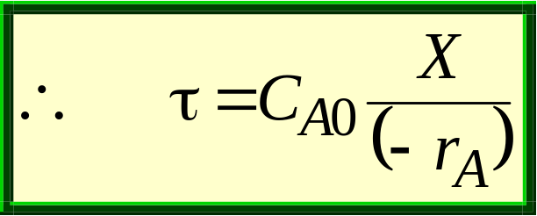
Balanço ao reactor CSTR
aA
+
bB
+...
dD
+
eE
+ ...
−
+
∫
r
dV
=
dN
A
F
F
r
A
V
0
A
0
A
A
dt
V
r_{A} V
(reactor perfeitamente agitado)
0
(estado estacionário)

Slide 12


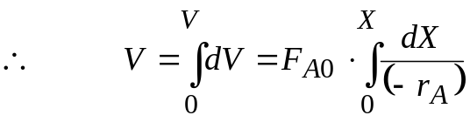
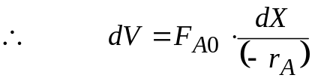

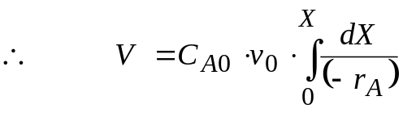
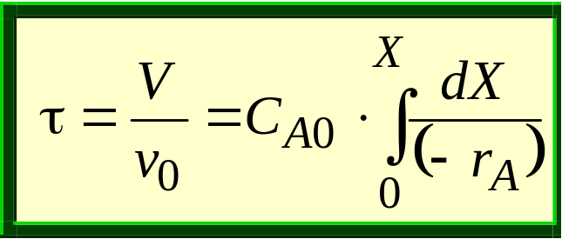

Balanço ao reactor PFR:
dV
F_{A}
F_{A} + dF_{A}
C
Moles de A que saiem da “fatia” elementar
Estado estacionário
F
−
(
F
+
dF
)
+
r
dV
=
0
A
A
A
A
τ
Moles de A que entram na “fatia” elementar
Moles de A gerados na “fatia” elementar

Slide 13
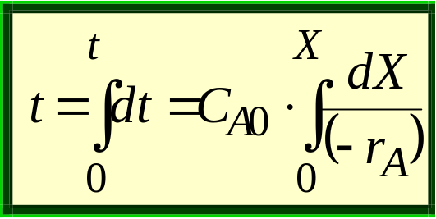
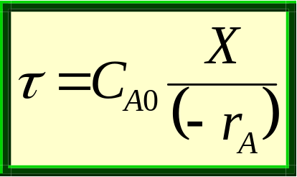
Batch:
CSTR:
PFR:

